Slide 1


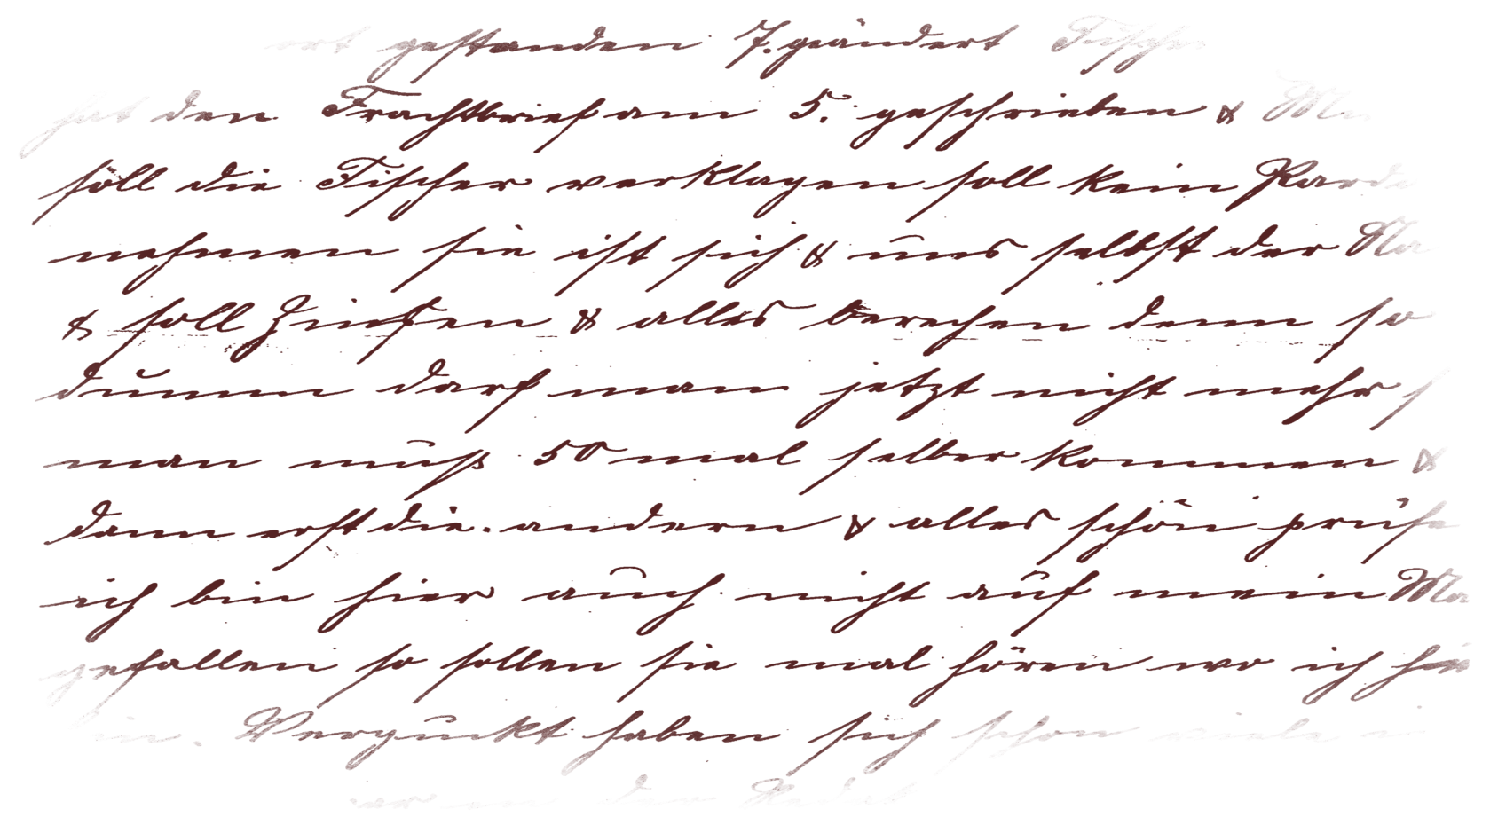


Перспективная
модель ОГЭ
по литературе.
Новые задания

Slide 2



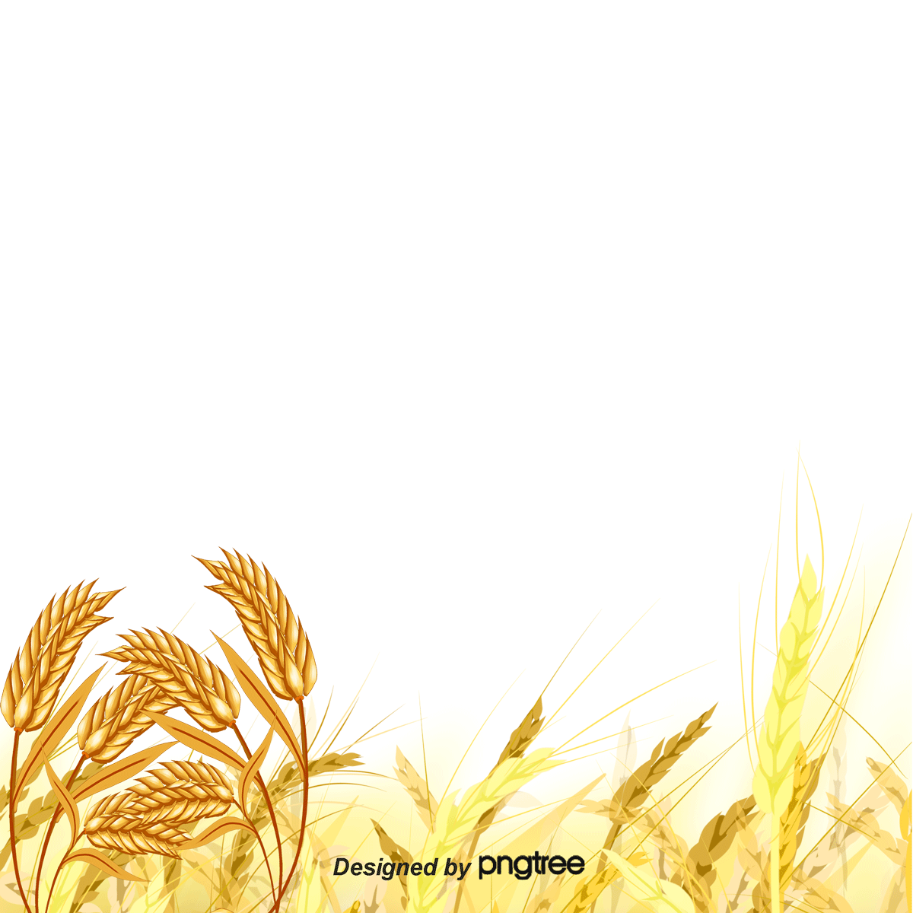
Что предстоит
1
Разделы курса
2
Первичные баллы
3
Новый принцип выбора варианта
4
Новое задание
5
Время экзамена и допоборудование
3

Slide 3



Разделы курса
1. «Основные теоретико-литературные понятия»
2. «Из русского фольклора»
3. «Из древнерусской литературы»
4. «Из русской литературы XVIII в.»
5. «Из русской литературы первой половины XIX в.»
6. «Из русской литературы второй половины XIX в.»
7. «Из русской литературы XX – начала ХХI в.»
8. «Из зарубежной литературы»
Разделы без изменений

Slide 4






Первичные баллы
33
балла
45
баллов
Прибавили
новое задание
(+ 6 баллов)
и добавили
еще 6 баллов
за грамотность
всей работы
2019
Перспективная
модель

Slide 5



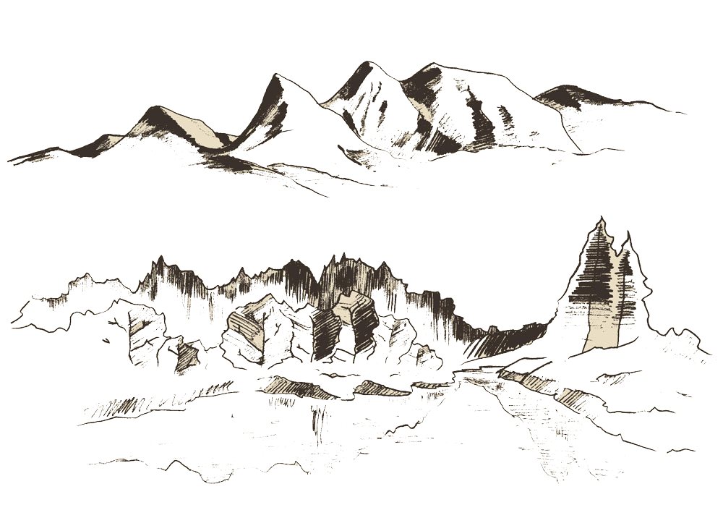
Новое в КИМ
Ученики выбирают варианты заданий
№ 1, 2, 3
5
тем сочинений
на выбор
в задании №5
Принцип выбора варианта изменился – в любом случае ученики решают задания по лирике, и это задания
№3 и №4
Ученики выбирают, что анализировать
в №1 и №3 – форму
или содержание
6
баллов
за грамотность
всей работы

Slide 6
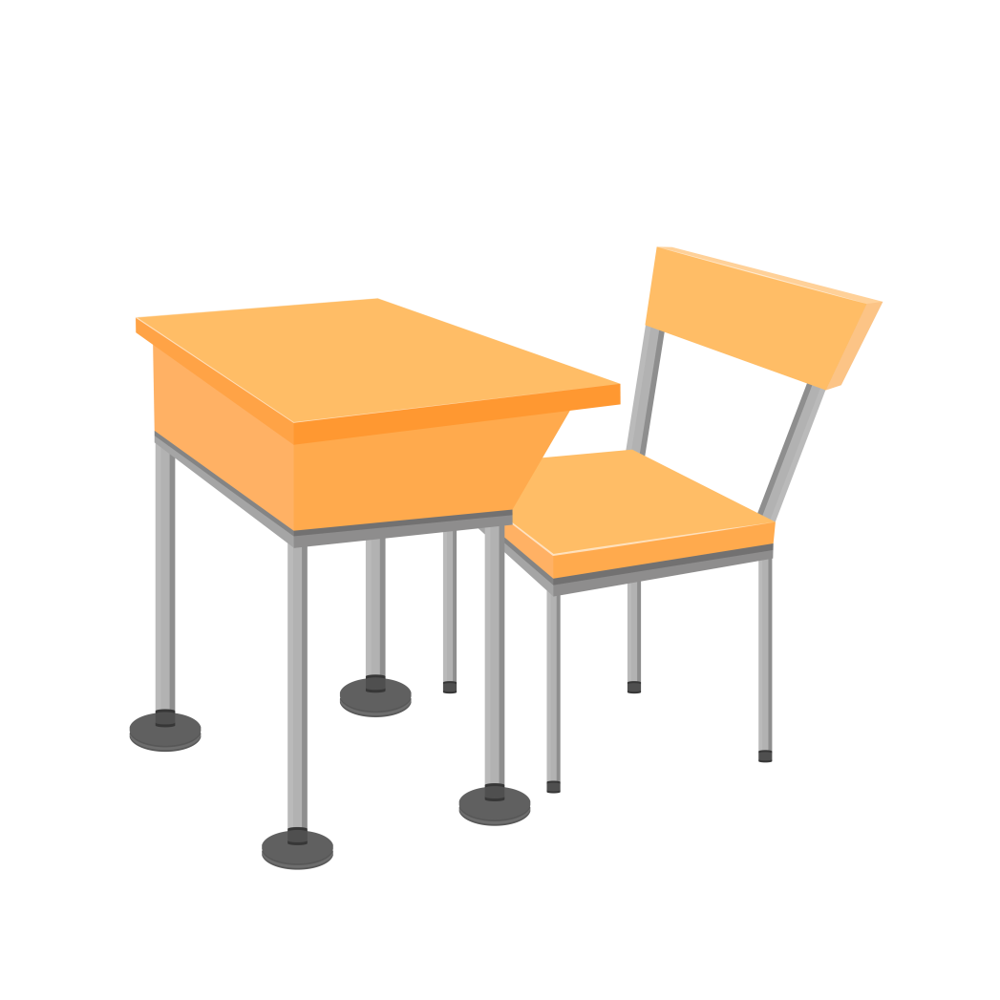

Новый принцип выбора варианта
№ 1.1 или 1.2: Проза
Задание 1.1: проанализировать содержание фрагмента из произведения;
Задание 1.2: проанализировать элементы формы фрагмента.
№ 2.1 или 2.2: Проза
Оба варианта: поразмышлять
над фрагментом и соотнести его
с другим фрагментом предложенного произведения или с другим произведением того же автора.
№ 3.1 или 3.2: Поэзия
Задание 3.1: проанализировать содержание;
Задание 3.2: проанализировать элементы формы
№4: Поэзия
Сопоставить два стихотворения, текст которых есть в экзаменационной работе
№ 5. Выбрать одну из пяти тем и написать сочинение объёмом
не менее 200 слов, аргументируя свои рассуждения и ссылаясь на произведение.
Темы 5.1 – 5.5 формулируются по творчеству тех писателей, чьи произведения
не были включены в задания №№ 1 – 4.

Slide 7

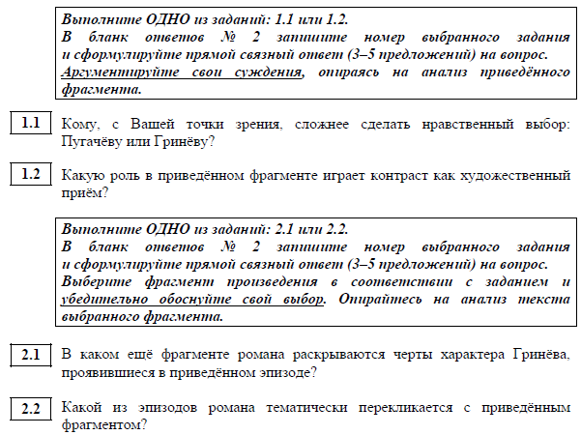

Новые задания

Slide 8

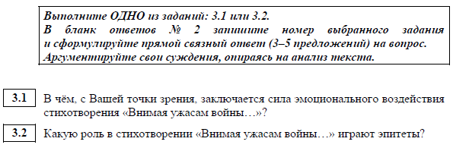
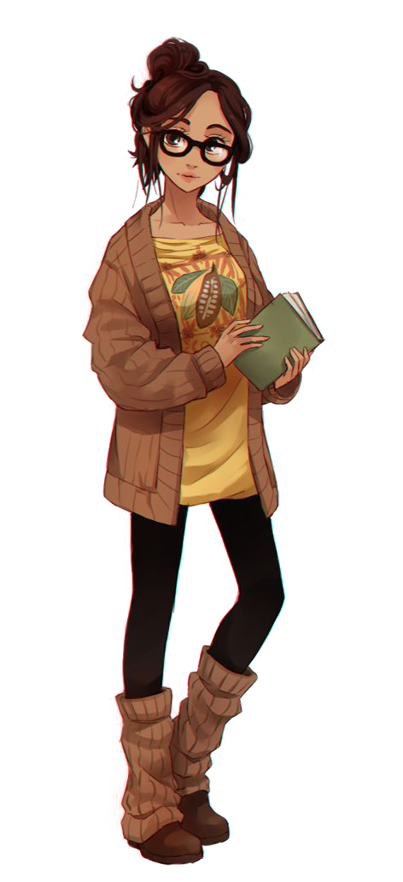
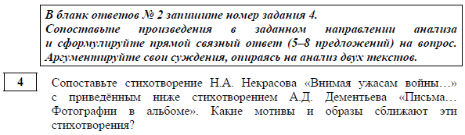

Slide 9



Время экзамена
и дополнительное оборудование
Время экзамена прежнее
– 235 минут
При выполнении
всех заданий ученики имеют
право пользоваться полными текстами произведений
и сборниками лирики

Slide 10

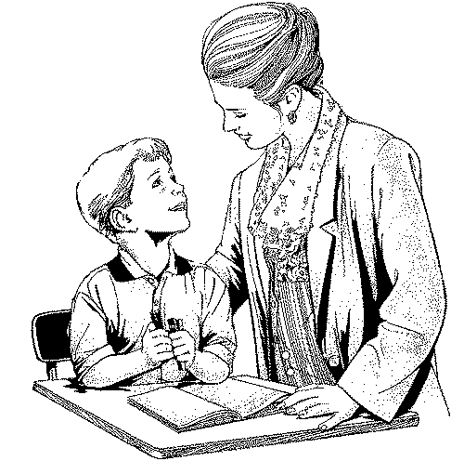
Дополнительное оборудование
Художественные тексты не предоставляют
каждому ученику.
2. Ученики работают с текстами
за отдельными столами,
на которых находятся нужные книги.
3. ППЭ подготавливает аудитории:
книги должны быть в нескольких
экземплярах для каждой аудитории.
4. Экзаменатор должен обеспечить равные условия доступа к художественным текстам для всех
участников экзамена.

Slide 11

Перспективная модель ОГЭ по литературе.
Новые задания

